Slide 1
Муниципальное дошкольное автономное некоммерческое образовательное учреждение детский сад №11 МО Кореновский район
"Игры с мячом, как одно из средств физического развития детей дошкольного возраста"
Инструктор по физической культуре
Бердник Марина Владимировна
Кореновск 2020 год

Slide 2
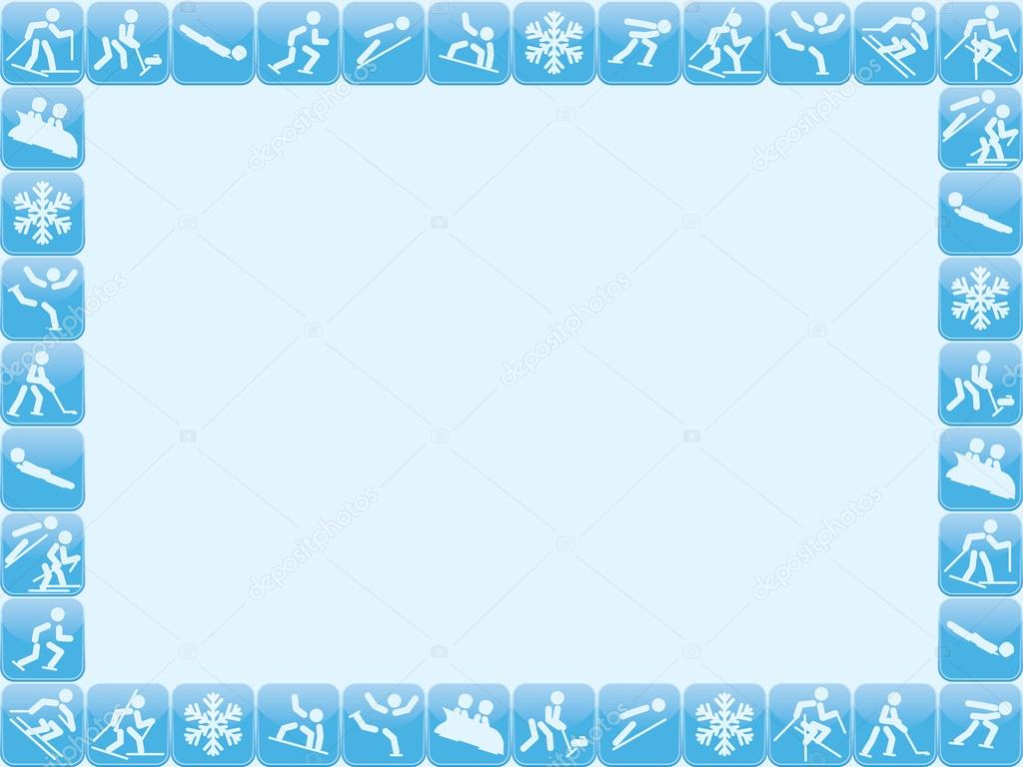
Мяч – это рука ребёнка, развитие её напрямую связано с развитием интеллекта. Мяч – круглый, как Земля, и в этом его сила! С. А. Шмаков

Slide 3
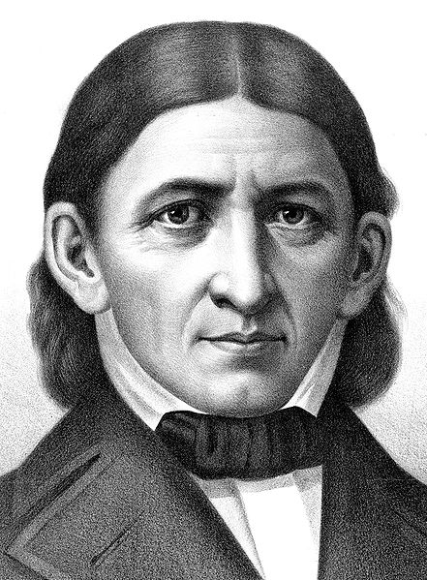
Фридрих Фребель,
создатель системы общественного
дошкольного воспитания
и основатель первых детских садов считал,
что мяч
является одним из средств
всестороннего развития ребенка дошкольника

Slide 4
Актуальность - направленность определённого комплекса упражнений с мячом на оздоровление детей, осуществление интеграции образовательного процесса.
Новизна - использование карт-схем для придумывания упражнений и игр с мячом с целью повышения самостоятельной двигательной активности и теоретического материала, направленного на формирование здорового образа жизни, знаний о собственном здоровье, создании мотиваций к систематическим занятиям по физической культуре с использованием мяча.

Slide 5
Игры с мячом способствуют:
укреплению здоровья, гармоничному физическому развитию;
развитию двигательных способностей;
обучению жизненно важным двигательным умениям и навыкам;
приобретению необходимых знаний в области физической культуры и спорта;
воспитанию привычки самостоятельно заниматься физическими упражнениями;
воспитание нравственных и волевых качеств.

Slide 6
Игры и упражнения с мячом
Развивают
Укрепляют
Воспитывают
Точность
Согласованность
Ловкость
Меткость
Глазомер
Пространственную ориентировку
Выдержку
Взаимопонимание
Дисциплину
Мышцы плечевого пояса
Мышцы туловища
Мышцы ног
Мелкие мышцы

Slide 7
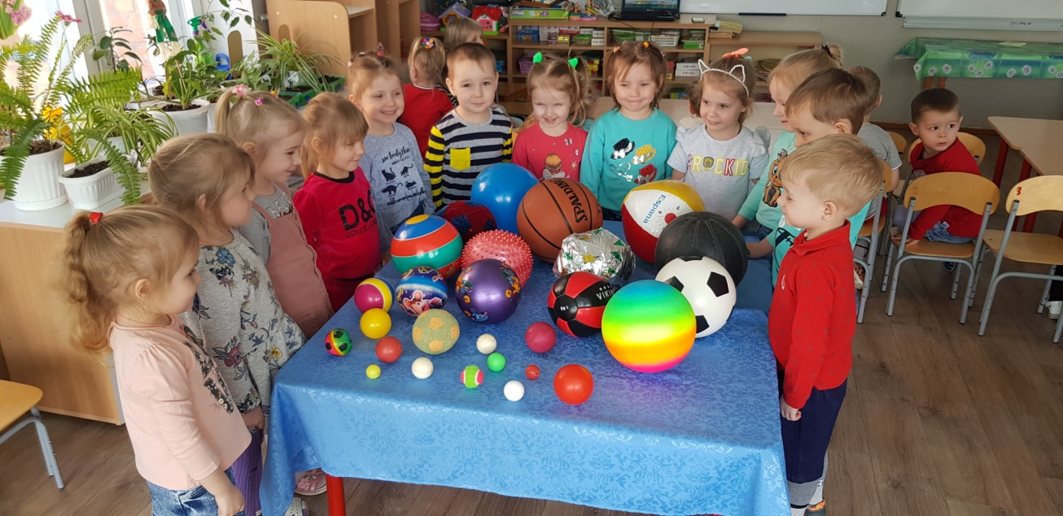
В каждой возрастной группе имеются мячи разных размеров – от маленьких (резиновых и теннисных) до больших надувных.

Slide 8
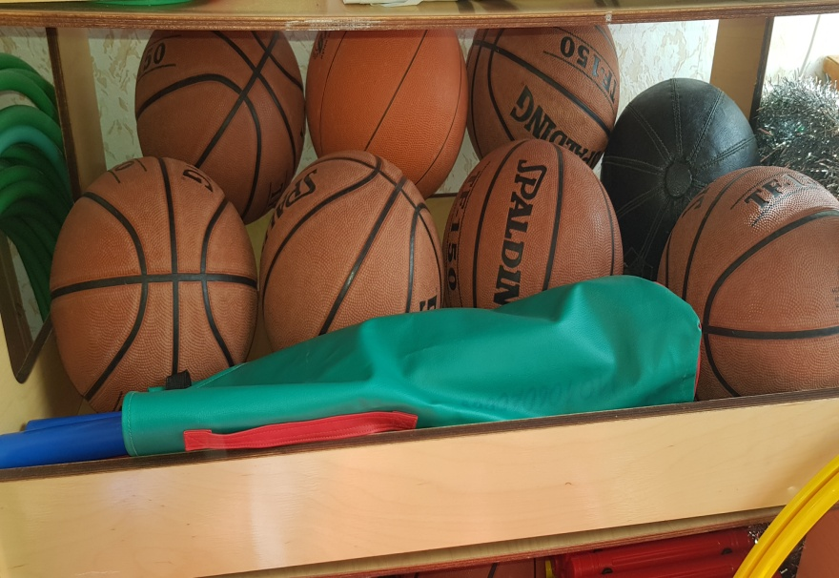
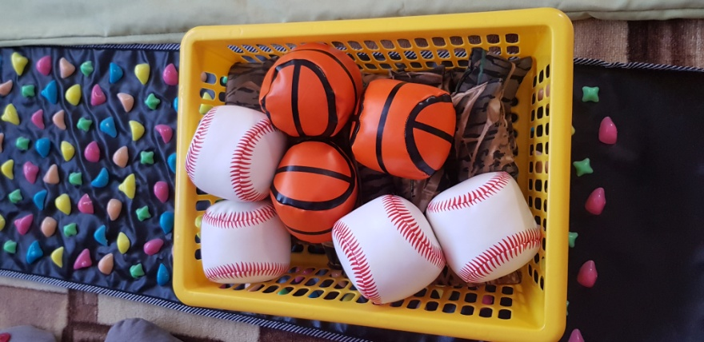
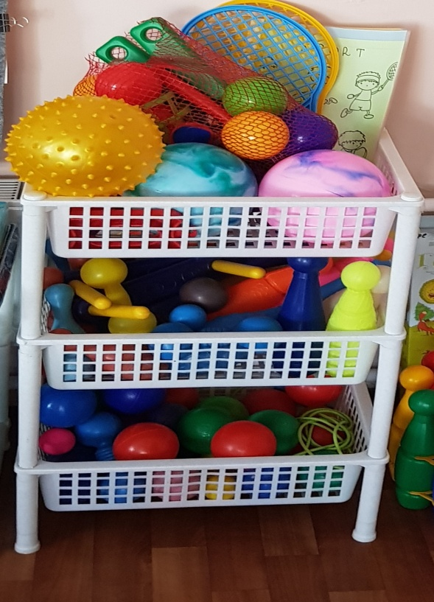
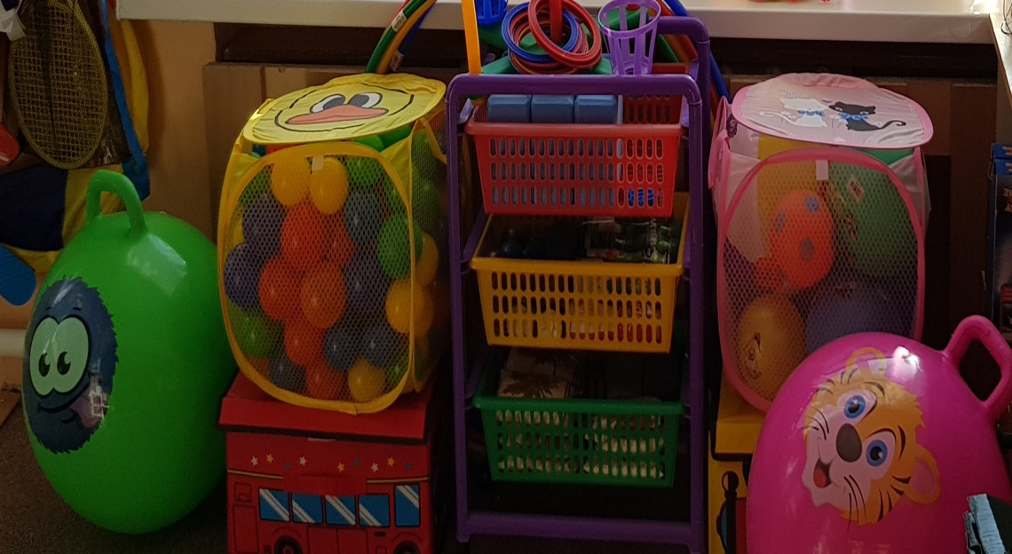

Slide 9
Подводящими упражнениями могут служить:
1.Отдельные части изучаемого двигательного действия.
2.Имитация изучаемых двигательных действий.
3.Непосредственно изучаемое двигательное действие, которое выполняется в облегченных условиях.
4.Само изучаемое двигательное действие, выполняемое в замедленном темпе.
5.При выполнении упражнения в замедленном темпе ребенку легче контролировать свои действия, и он допускает меньше ошибок.

Slide 10
Какие игры с мячом можно придумать?

Slide 11
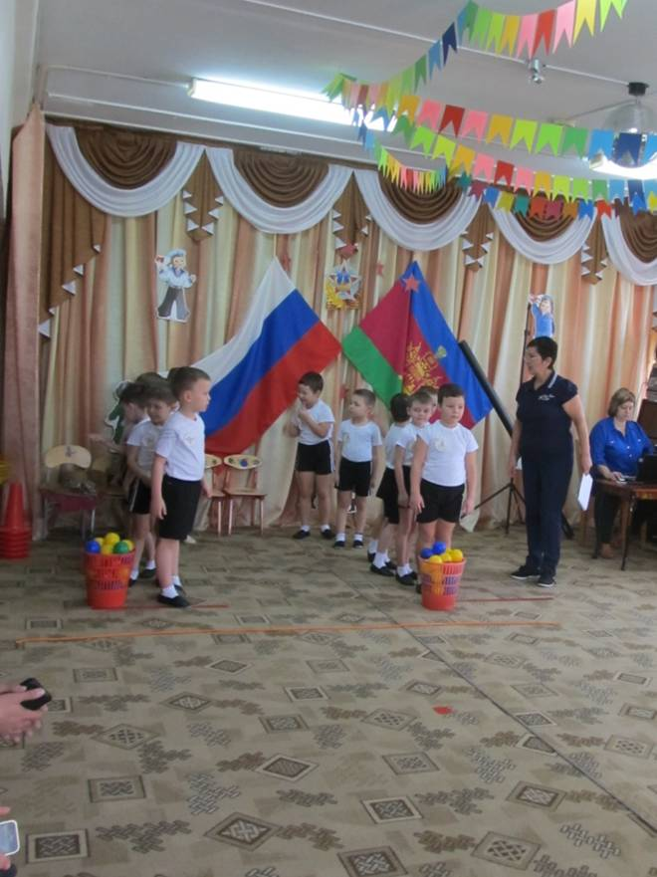
Коллективные игры с мячом
В играх коллективного характера создаются благоприятные условия для воспитания положительных нравственно-волевых качеств (выдержка, коллективизм, честность, справедливость, взаимопонимание, дисциплина, умение считаться с другими) и, конечно же, коммуникативный навык.
Эстафеты
Охотники и звери
Играй, играй, мяч не теряй
Поймай мяч
Ловишка с мячом
Зевака
Лапта
Снежный ком
Картошка и др.

Slide 12
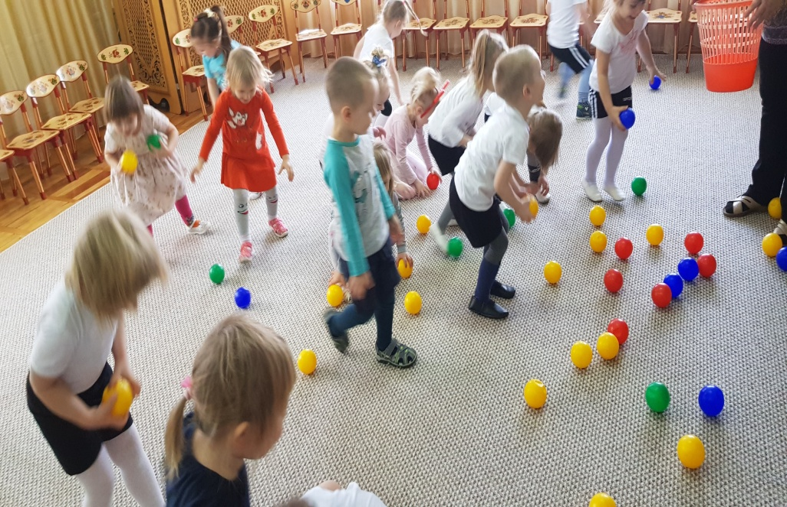
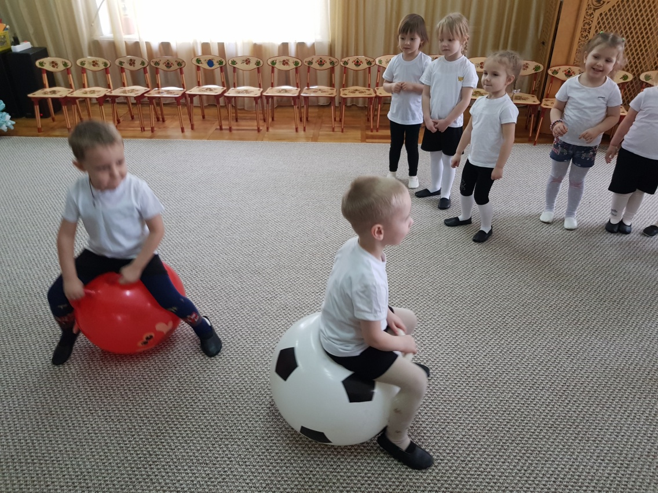

Slide 13
Катание
Примерные упражнения :
Катание мяча с горки.
Катание мяча из положения сидя и стоя.
Катание мяча друг другу на расстоянии (расстояние менять в зависимости от возраста).
Катание мячей через ворота.
Катание мячей по дорожке.
Катание мяча (разного размера) с попаданием в предметы.
Катание мяча ( разного размера) змейкой

Slide 14
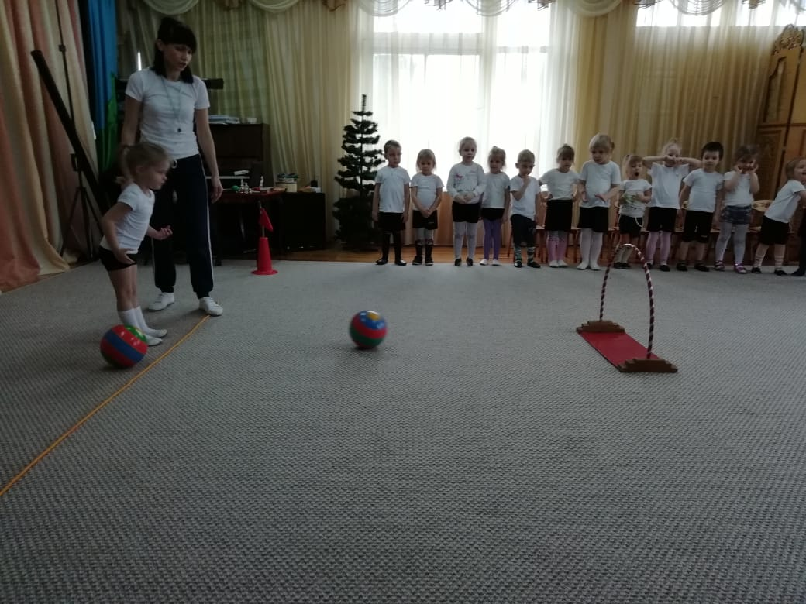
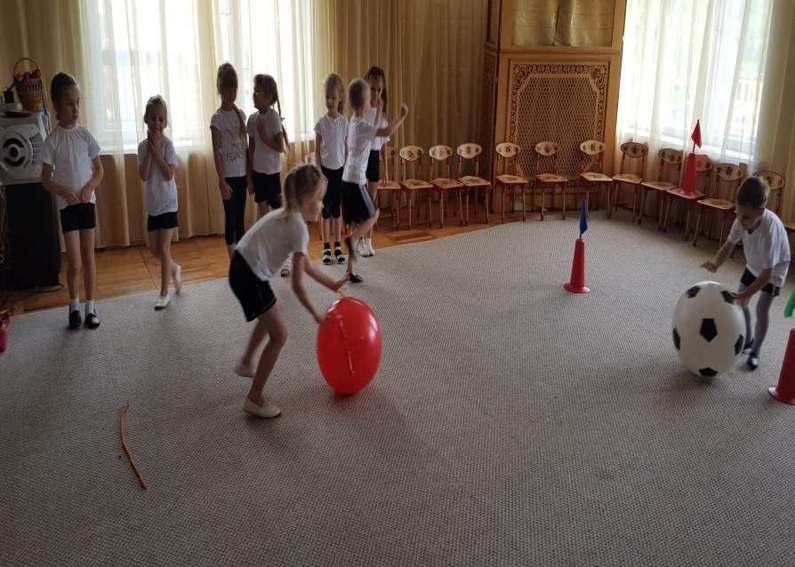

Slide 15
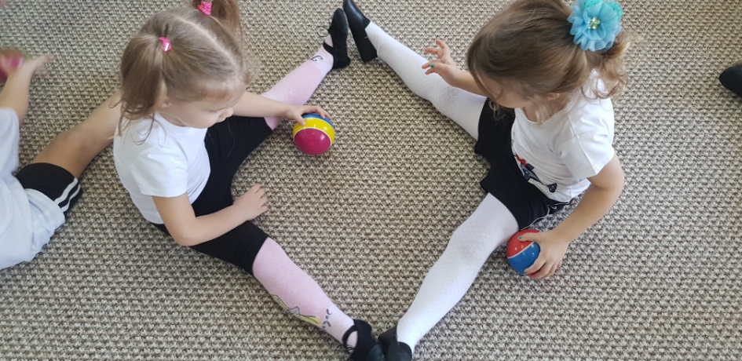
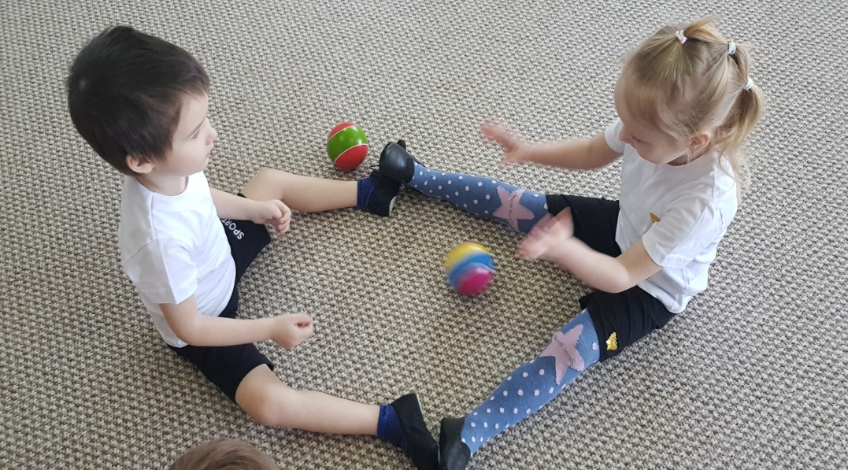

Slide 16
Бросание и ловля
Примерные упражнения :
Броски мяча двумя руками от груди, из-за головы (сидя и стоя).
Броски мяча вверх и ловля.
Броски мяча о землю и ловля.
Броски мяча двумя руками через сетку или веревку.
Броски мяча друг другу с хлопком, с поворотом, с отскоком, в движении.

Slide 17
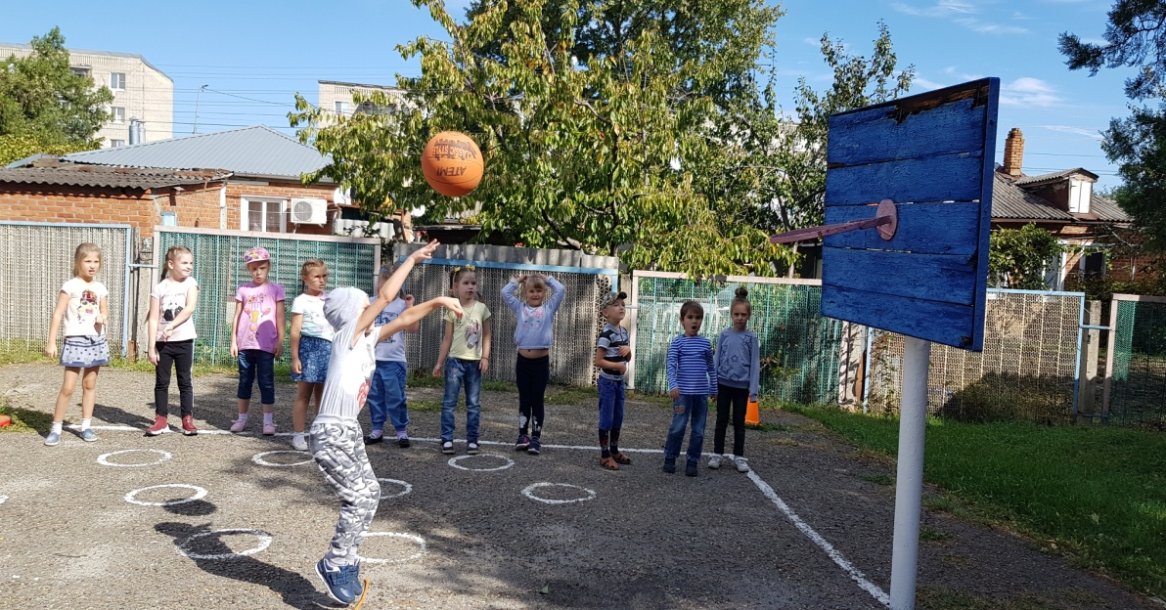
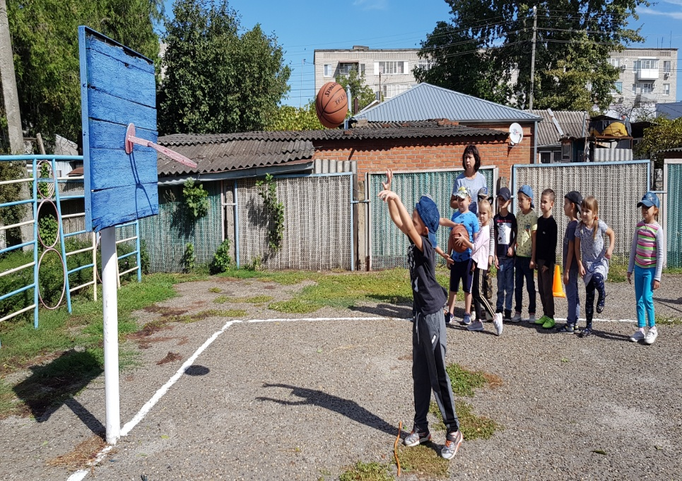

Slide 18
Метание в цель
Метание в вертикальную цель правой и левой рукой.
Метание в горизонтальную цель (расстояние варьируется в зависимости от возраста детей).

Slide 19
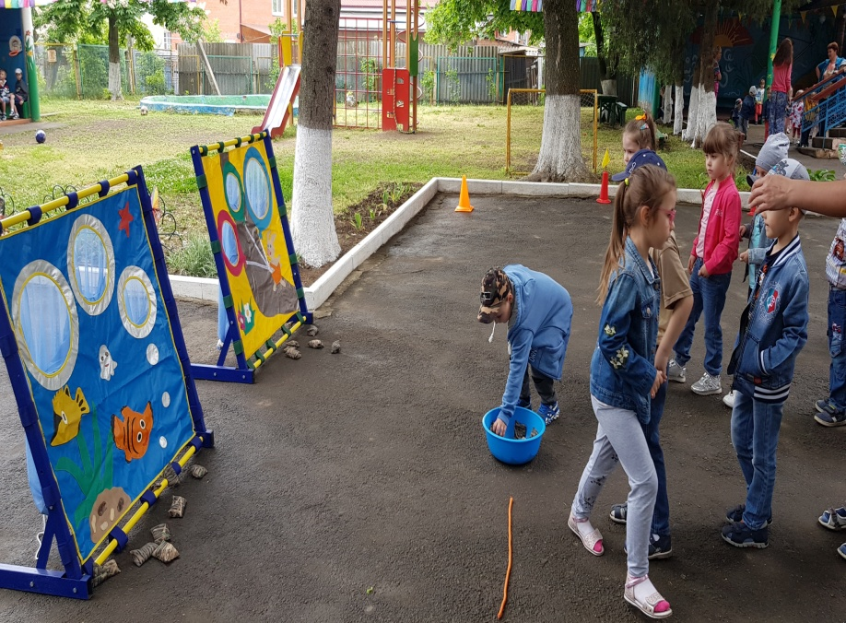
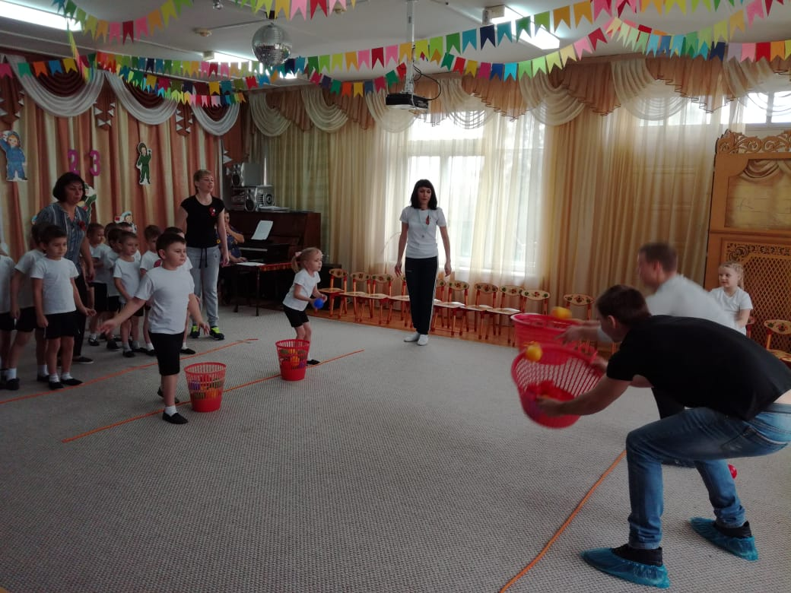

Slide 20
Метание вдаль
Примерные упражнения :
Метание вдаль правой и левой рукой.
Метание вдаль предметов разного веса правой и левой рукой.
Метание вдаль из разных исходных положений.
Метание в движущуюся цель.
Метание вдаль с нескольких шагов.

Slide 21
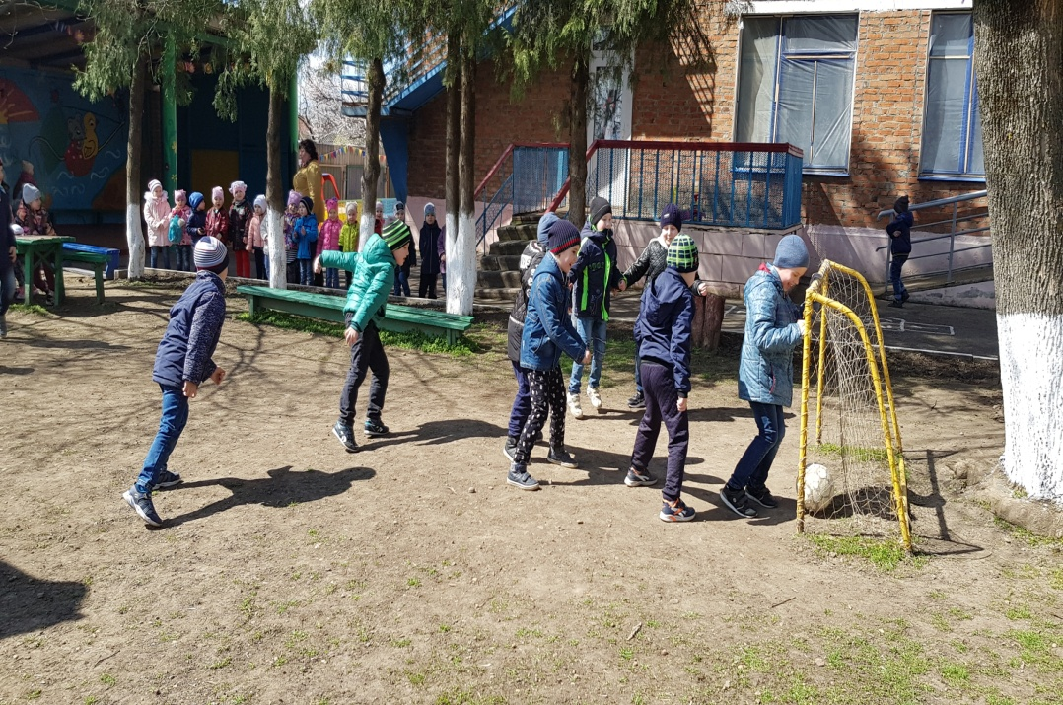
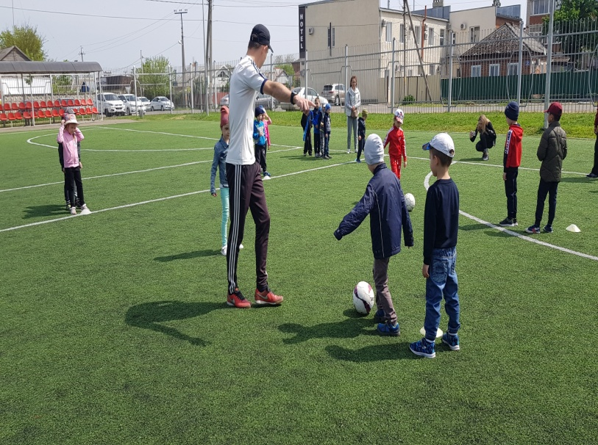
Ведение мяча, знакомство со спортивными играми

Slide 22
Эффективные формы использования мяча в развитии двигательных навыков и умений:
использование мячей на утренней гимнастике;
использование упражнений и игр с мячом для гимнастики после дневного сна:
использование карт-схем для придумывания упражнений и игр с мячом;
использование мячей на физкультурных занятиях;
игры с мячом на прогулках;
совместные досуги, спортивные праздники и развлечения дошкольников и родителей («Праздник мяча» и др.)

Slide 23
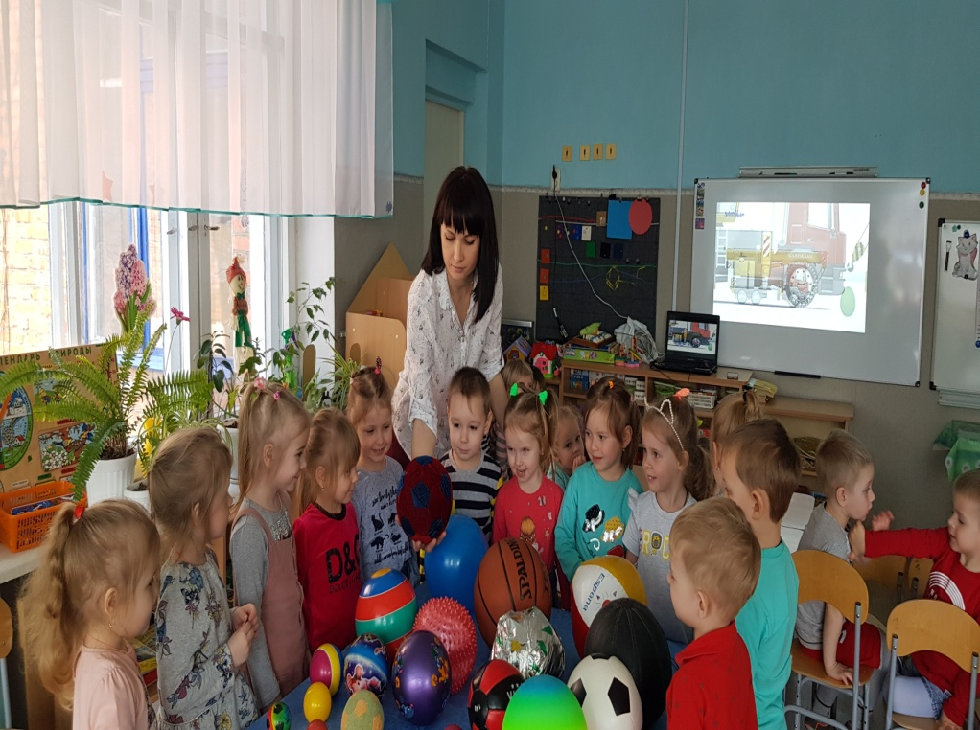
Использование разнообразных форм, методов и приемов работы с мячом способствует успешному физическому воспитанию дошкольника
Проектная деятельность

Slide 24
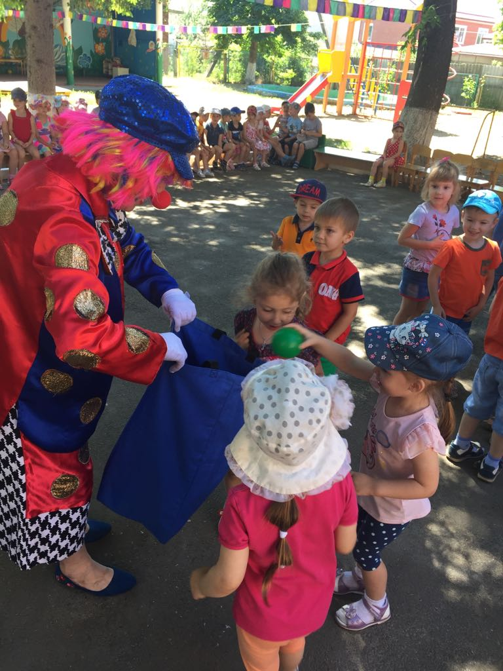
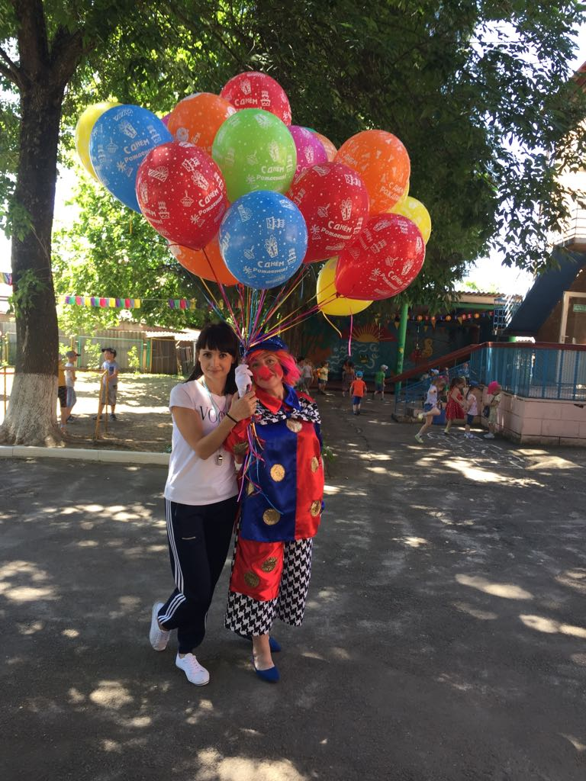
Досуговая деятельность

Slide 25
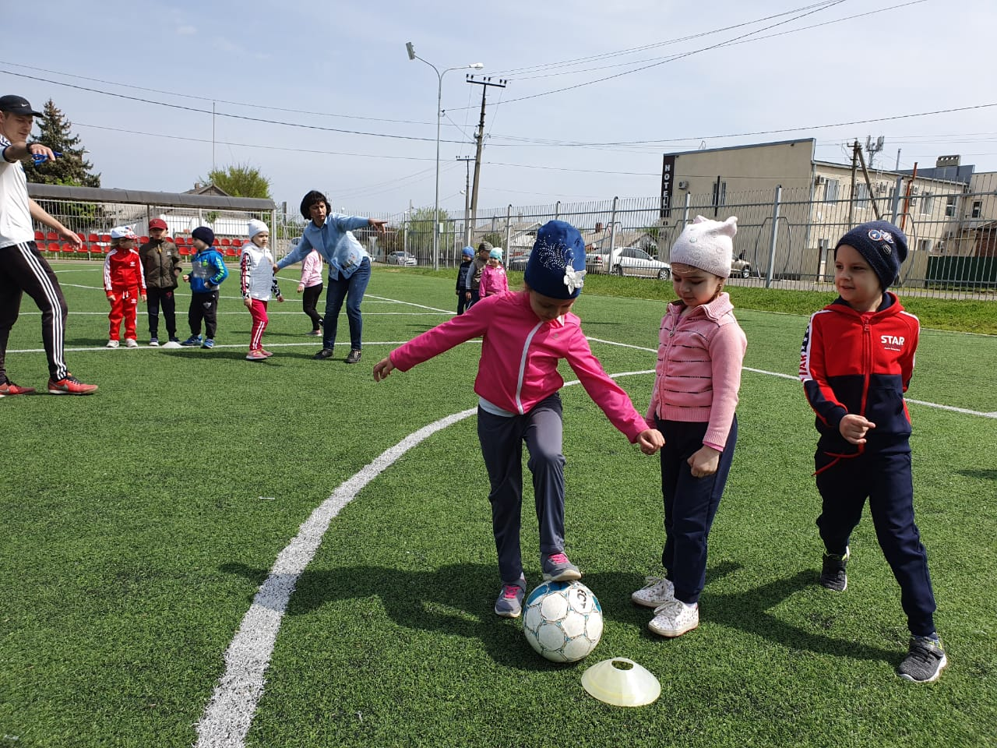
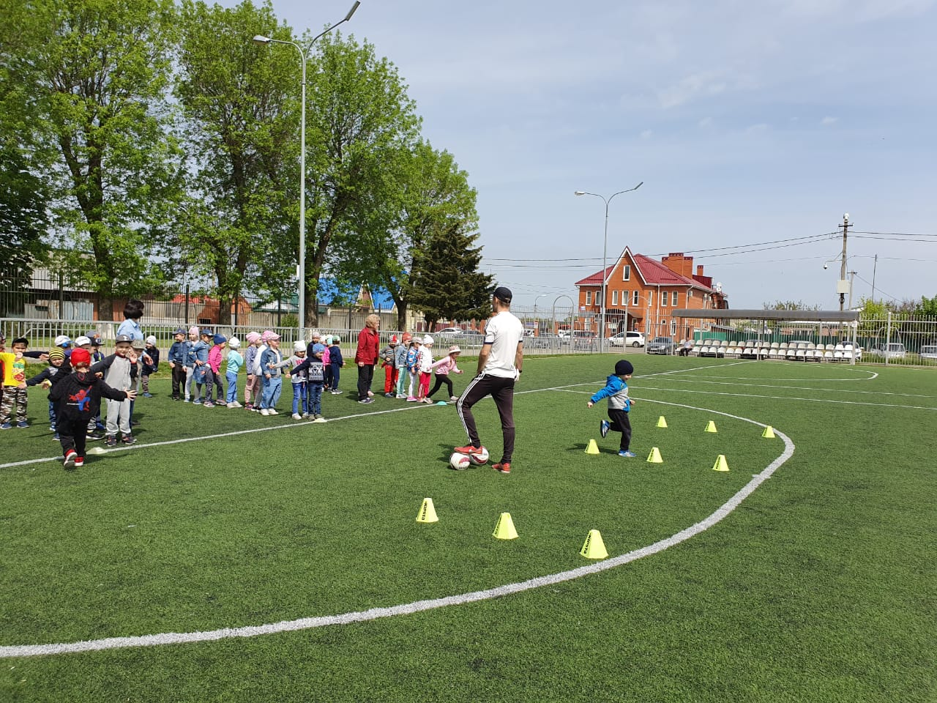
Экскурсии на спортивные объекты

Slide 26
Результаты работы:
Разработана картотека подвижных игр с мячами.
Разработаны мультимедийные презентации для сопровождения утренних физкультурных гимнастик, спортивных мероприятий, и праздников.
Используются возможности сети Интернета для пропаганды здорового образа жизни.
Сформированы навыки работы с мячом.
Дети активно придумывают подвижные игры и упражнения с мячом.

Slide 27
Благодарим за внимание!

